Slide 1
Modelagem de Banco de Dados
Emerson Alberto Marconato
marconato@univem.edu.br
Maio 2024

Slide 2
Objetivos
Conceitos sobre Subqueries e Queries Correlatas
Cláusula CASE
Cláusula HAVING

Slide 3
Subqueries
Subquery é um comando SELECT que foi "embutido" em outro comando SELECT, UPDATE, DELETE ou dentro de outra subquery.
A finalidade da subquery é retornar um conjunto de linhas para a query principal.
Utilização
Tipicamente utiliza-se subqueries na filtragem de pesquisas (=cláusula WHERE) nas cláusulas IN() e EXISTS(), mas subqueries também podem aparecer também na cláusula FROM ou como substituto de expressões.

Slide 4

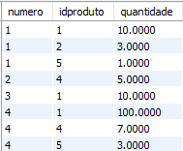
Utilizando uma subquery em conjunto com a cláusula IN
NFE
Item_NFE
SELECT numero
FROM nfe
WHERE numero IN (SELECT numero
FROM item_nfe
WHERE quantidade >= 10);
Quais nfe possuem quantidades de itens maiores que 10??

Slide 5
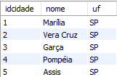
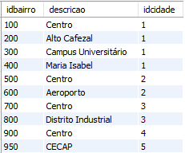
Utilizando uma subquery como "alvo" da cláusula FROM
Cidade
Bairro
SELECT cidade.idcidade, cidade.nome, TB.Qtde_Bairro
FROM cidade
JOIN (SELECT idcidade, COUNT(*) AS Qtde_Bairro
FROM bairro
GROUP BY idcidade) TB
ON (cidade.idcidade = TB.idcidade);

Slide 6
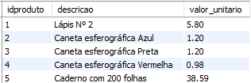
Utilizando uma subquery para substituir uma expressão
Produto
SELECT descricao, valor_unitario,
(SELECT AVG(valor_unitario)
FROM produto) Media
FROM produto;

Slide 7
Query Correlata
Quando uma subquery referencia colunas da query principal, recebe o nome de Subquery Correlata.
Diferentemente das subqueries convencionais, a Subquery Correlata será executada tantas vezes quantas forem as linhas de output da query principal, num processo de Nested Loop Join.

Slide 8
Query Correlata
NFE
Item_NFE
Produto
SELECT numero, data,
(SELECT SUM(quantidade * valor_unitario)
FROM item_nfe
JOIN produto ON (item_nfe.idproduto = produto.idproduto)
WHERE item_nfe.numero = nfe.numero ) as Total
FROM nfe;

Slide 9

Query Correlata em conjunto com a cláusula Exists
Bairro
CEPs
SELECT *
FROM bairro
WHERE EXISTS (SELECT 1
FROM ceps
WHERE ceps.idbairro = bairro.idbairro
AND auxiliar IS NOT NULL) ;

Slide 10
CASE
CASE :
Sintaxe
case( expression , WHEN search THEN result [, WHEN search THEN result]... [, ELSE] )
expression o valor a ser comparado.
Search o valor que será comparado com a expression.
Result o valor retornado, se a expression for igual a search.
ELSE - opcional. Monstrada quando o CASE não encontra um resultado compatível.
Ex.:
SELECT valor_unitario,
CASE valor_unitario
WHEN 0.98 THEN 'Baixo’
WHEN 1.20 THEN 'Medio’
WHEN 5.8 THEN 'Alto’
WHEN 38.59 THEN 'Muito alto’
ELSE 'Indeterminado’
END as Classificacao
FROM produto;

Slide 11
Having
Having :
Utilizado para filtrar valores obtidos com funções de grupo
Exemplo:
SELECT numero, SUM(quantidade) Qtde
FROM item_nfe
GROUP BY numero
HAVING Qtde > 10;

